Slide 1
Blumind-重绘 与 动态LinkLine的绘制

Slide 2
主要内容
Blumind-重绘
函数调用过程
画板中绘制过程的理解
LinkLine
函数调用过程
其他
点选判断

Slide 3
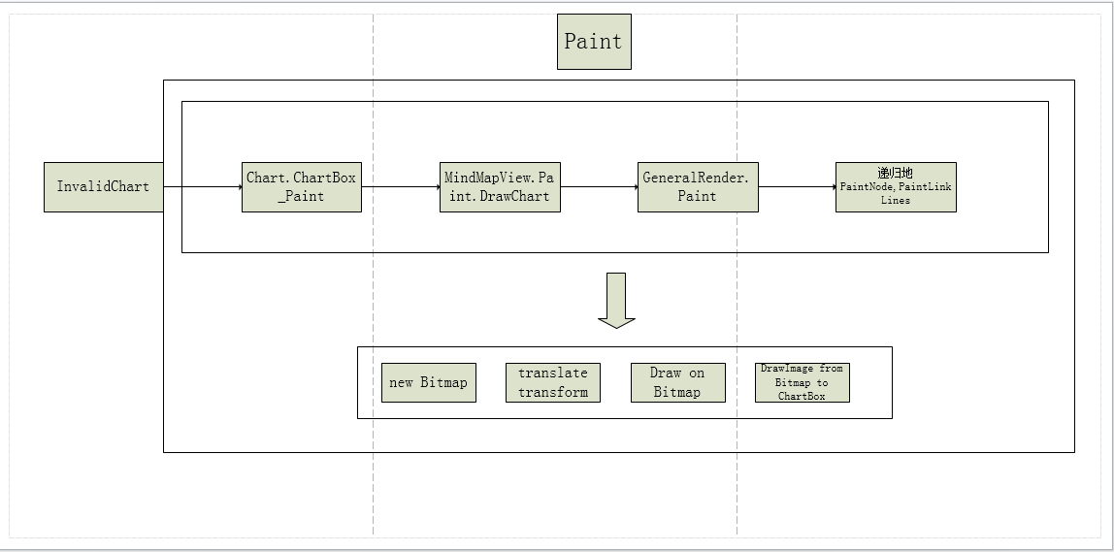
函数调用过程

Slide 4
需要注意的几个知识点
关于坐标定位
所有的Topic.Location以及线的Location都是基于所有元素的外包矩形来定位的，这部分在孙分享的时候说过。当时说了一个CalculateContentSize，这个这个ContentSize就是外包矩形的大小
关于ContentSize的位置。
ContentSize是一个Size，其具体位置是根据作者图片的布局逻辑来定的
作者将外包矩形以上下左右对称的形式把放在视野中，因此在知道视野框的位置，和ContentSize大小的情况下，可以算出整个包络矩形应该偏移多少
e.Graphics是可以变换坐标原点的

Slide 5
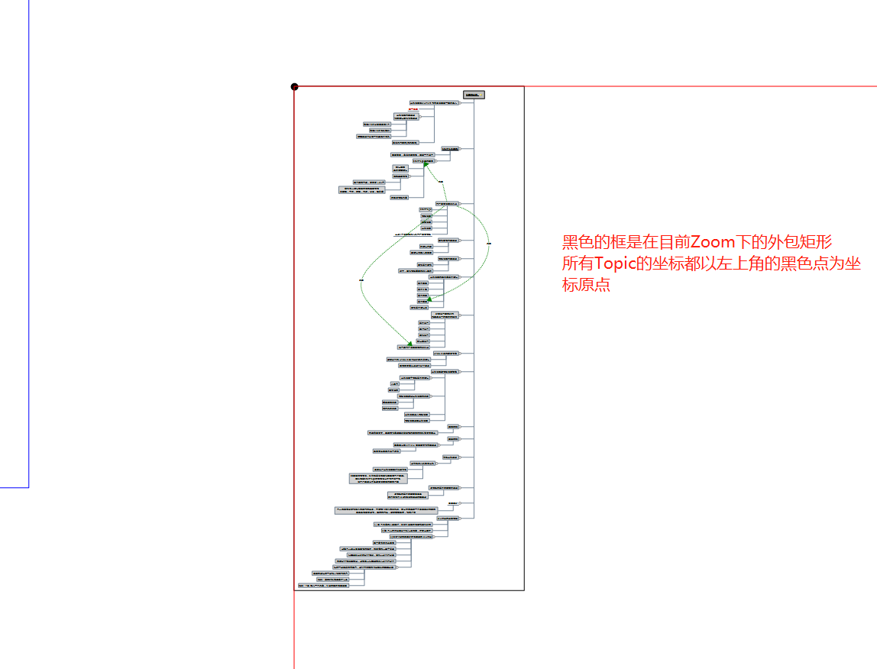
需要注意的几个知识点

Slide 6
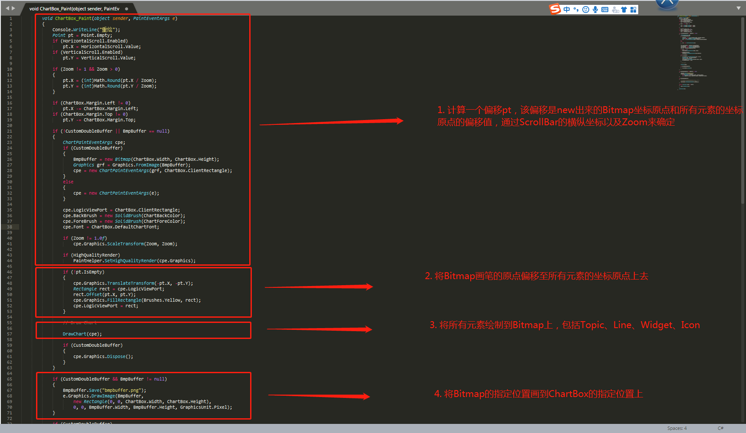
ChartBox_Paint

Slide 7
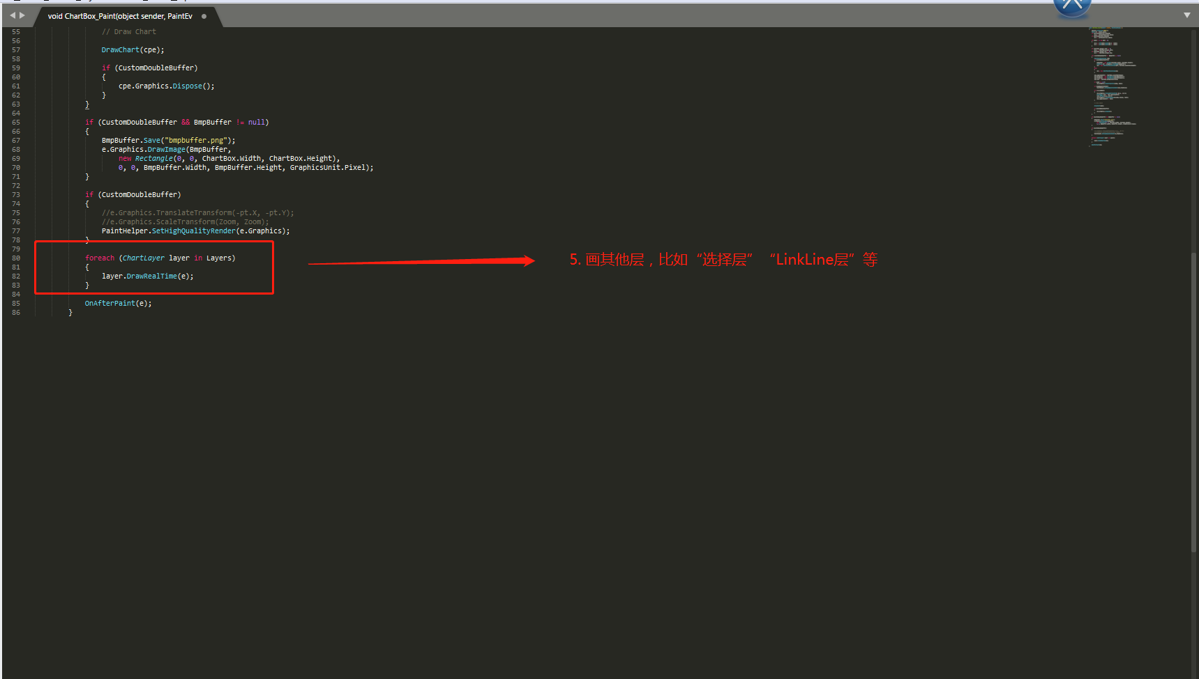
ChartBox_Paint

Slide 8
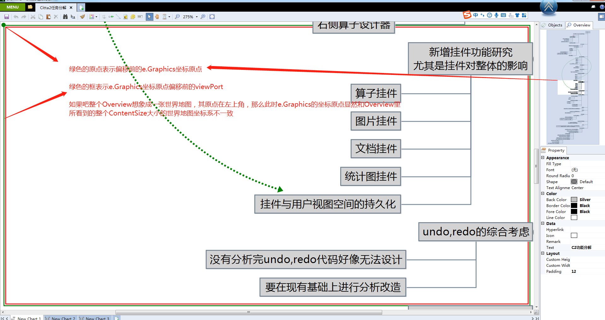
ChartBox_Paint-坐标原点移动

Slide 9
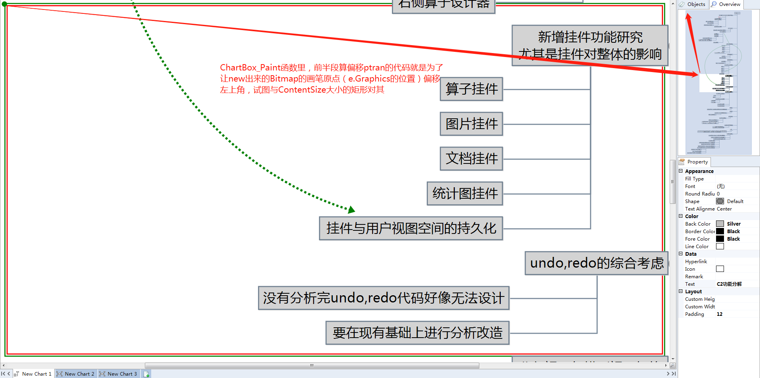

ChartBox_Paint-坐标原点移动
Notes:
Pt是根据ScrollBar的横纵值和Zoom算出来的

Slide 10
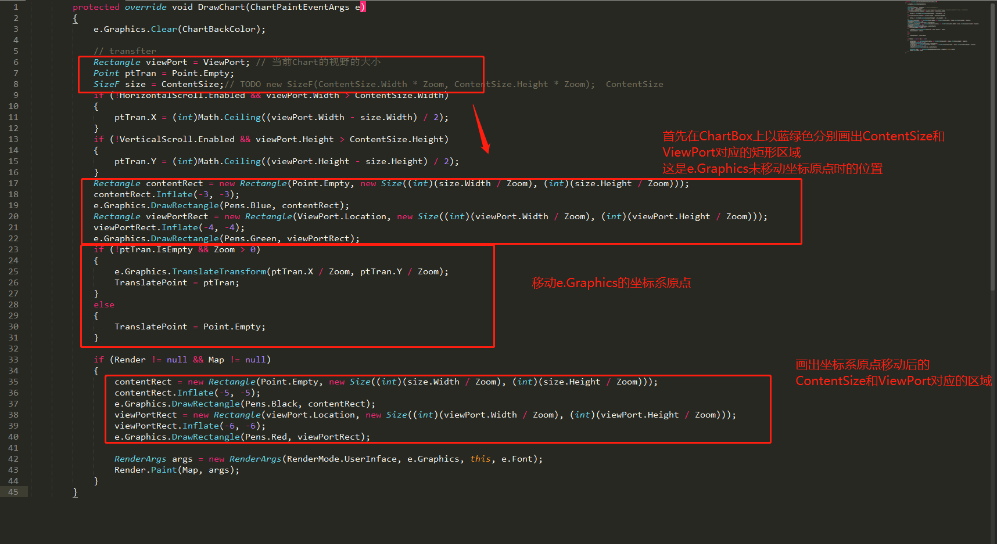
DrawChart

Slide 11
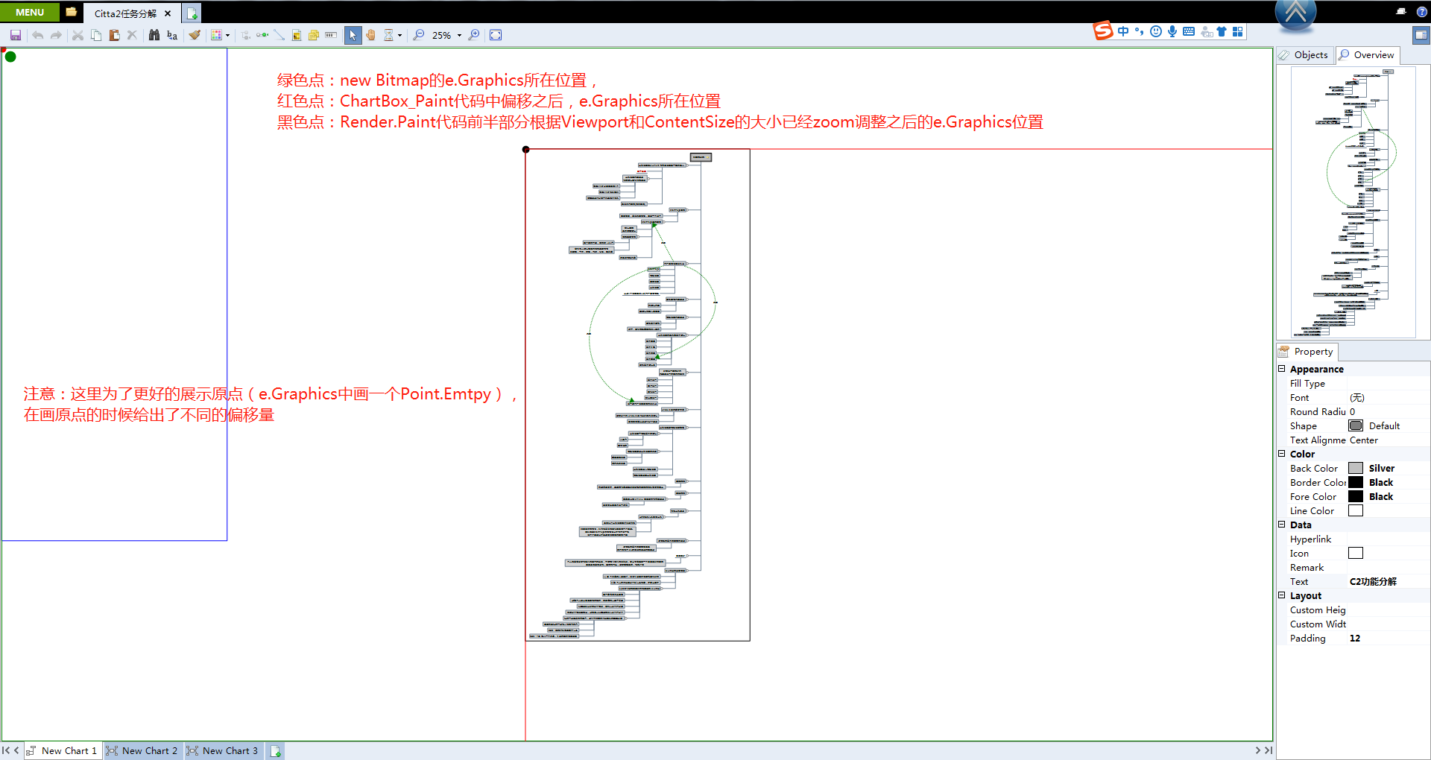
DrawChart-坐标原点移动
Notes:
由于这里的Bitmap在new的时候直接就在原点了，所以绿色的点和红色的点是几乎重合的
ChartBox_Paint里是为了让e.Graphics的原点移动到左上角的顶点上，DrawChart中是为了让e.Graphics左边原点与ContentSize矩形区域对其，因为所有的Topic.Location都是相对ContentSize矩形的左上角顶点来计算的，将bitmap的e.Graphics坐标原点对其至ContentSize的左上角，能保证画图正确

Slide 12
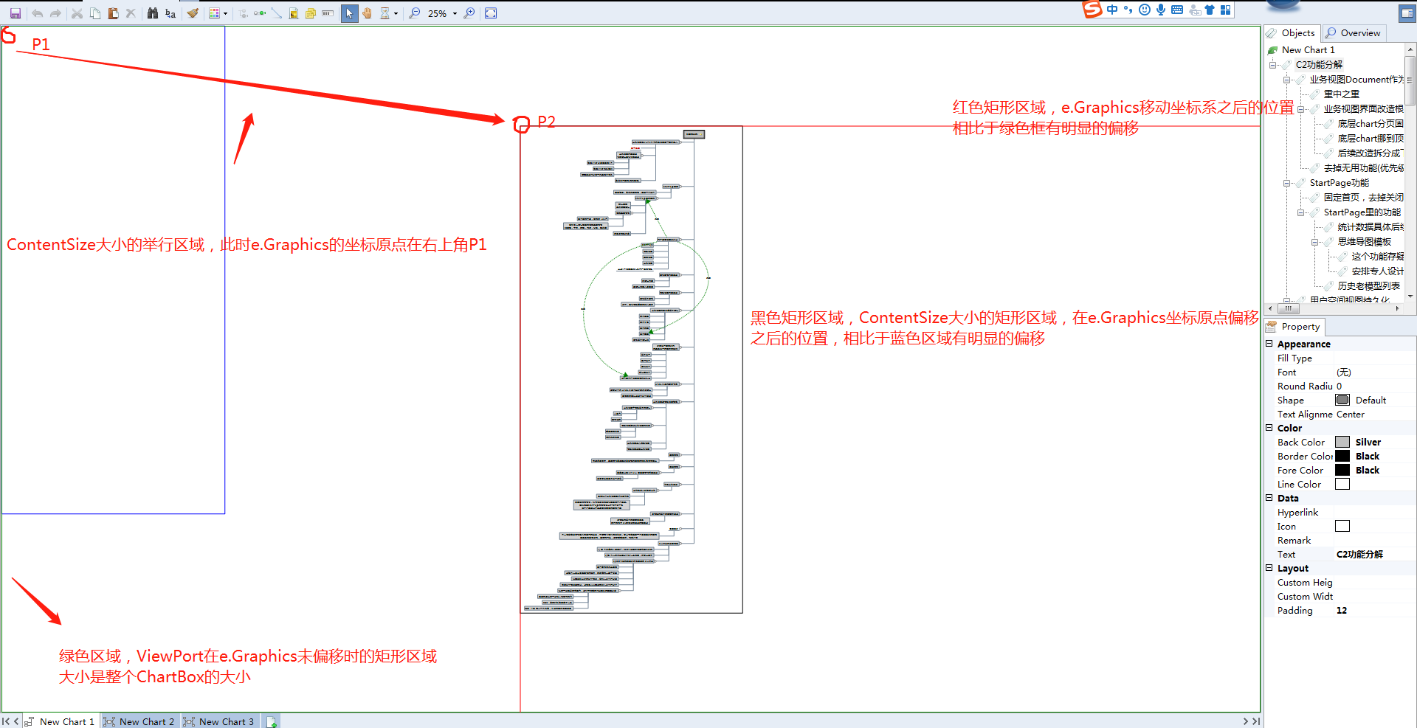
ChartBox_Paint+DrawChart的总偏移

Slide 13
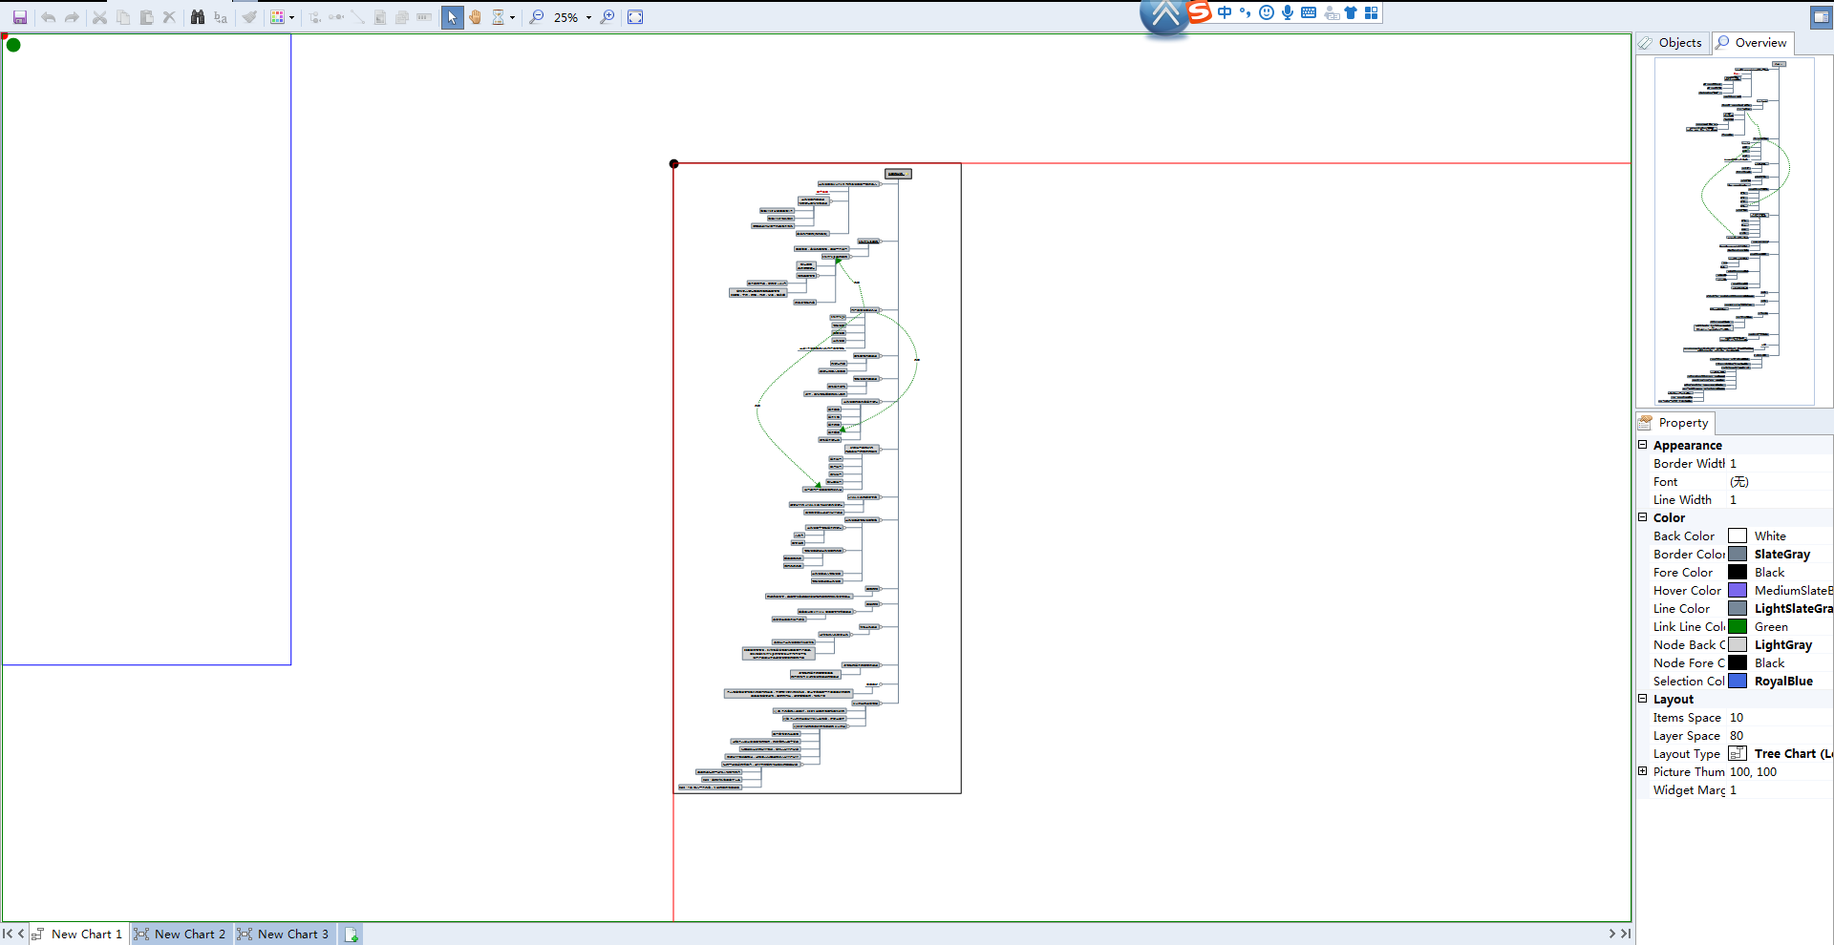
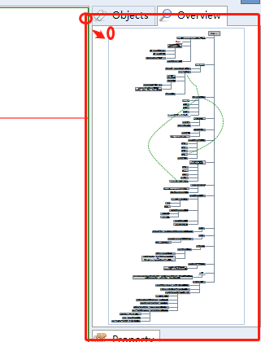
e.Graphics坐标原点切换示例

Slide 14
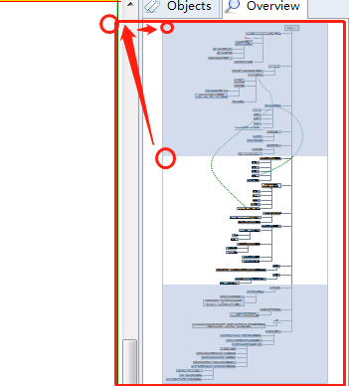
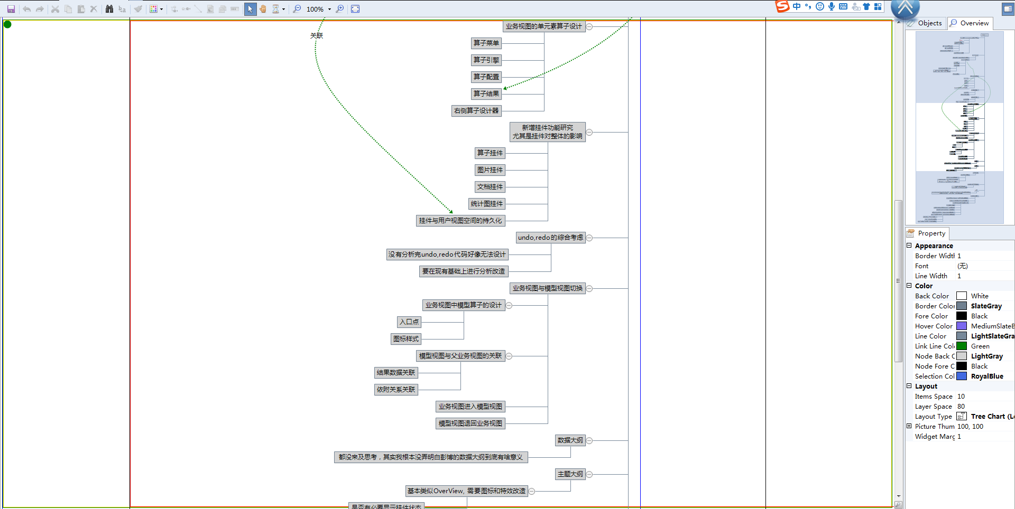
e.Graphics坐标原点切换示例

Slide 15
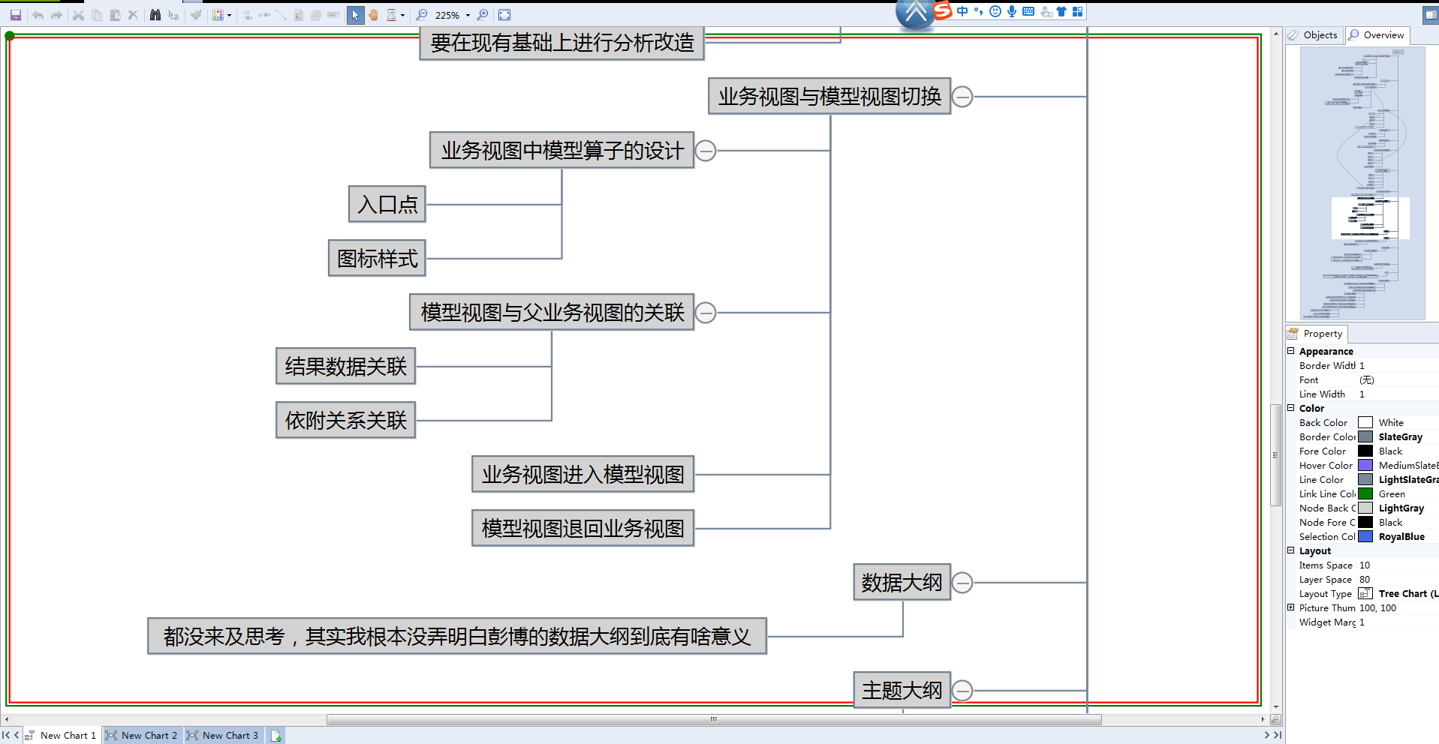
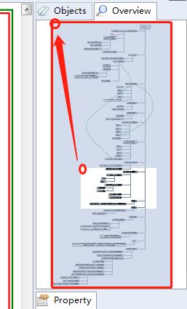
e.Graphics坐标原点切换示例

Slide 16
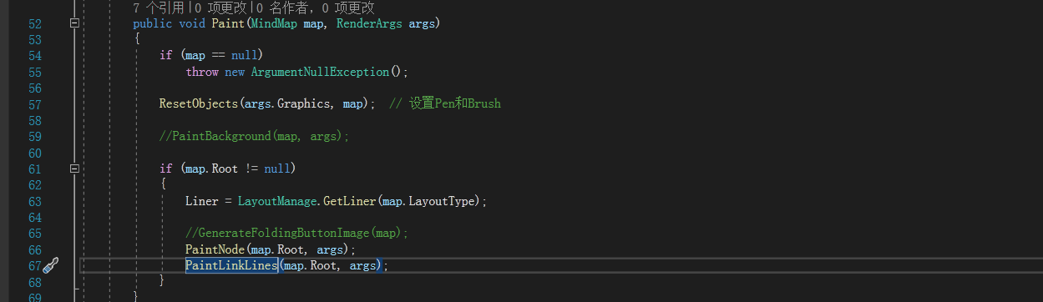
Render.Paint

Slide 17
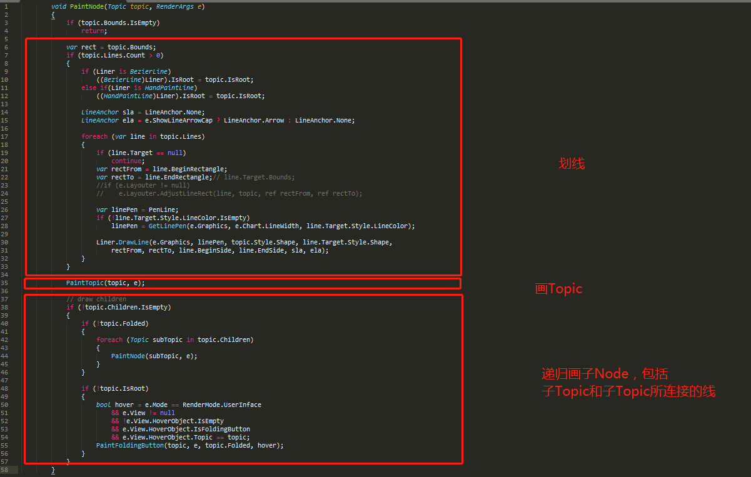
PaintNode

Slide 18
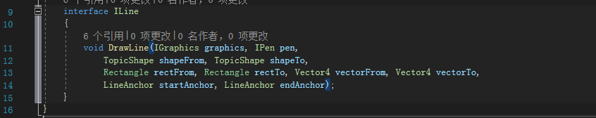
PaintNode-线的类别
接口：ILine.cs
实现方法：
BezierLine
BrokenLine
HandPaintLine

Slide 19
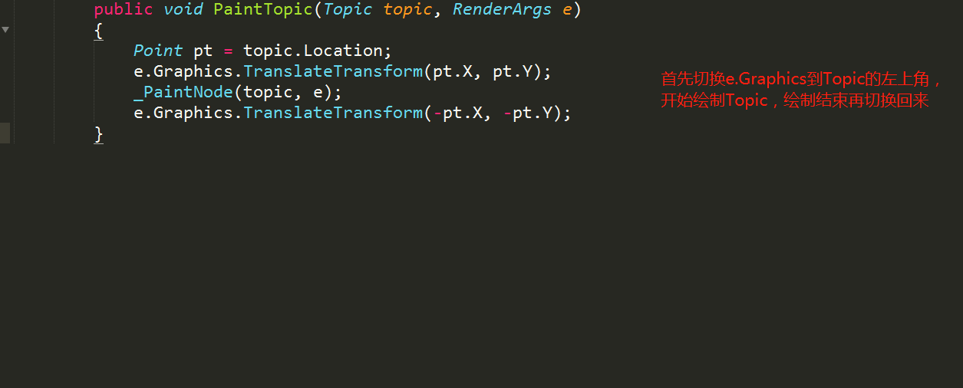
PaintTopic

Slide 20
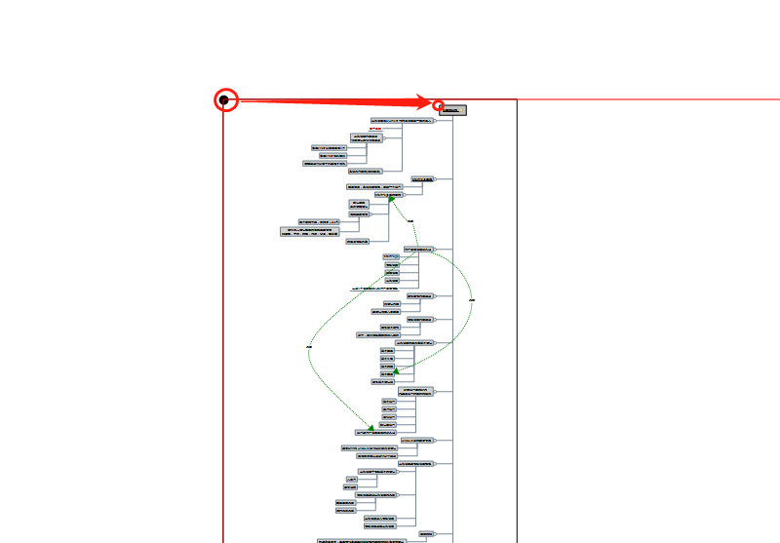
PaintTopic

Slide 21
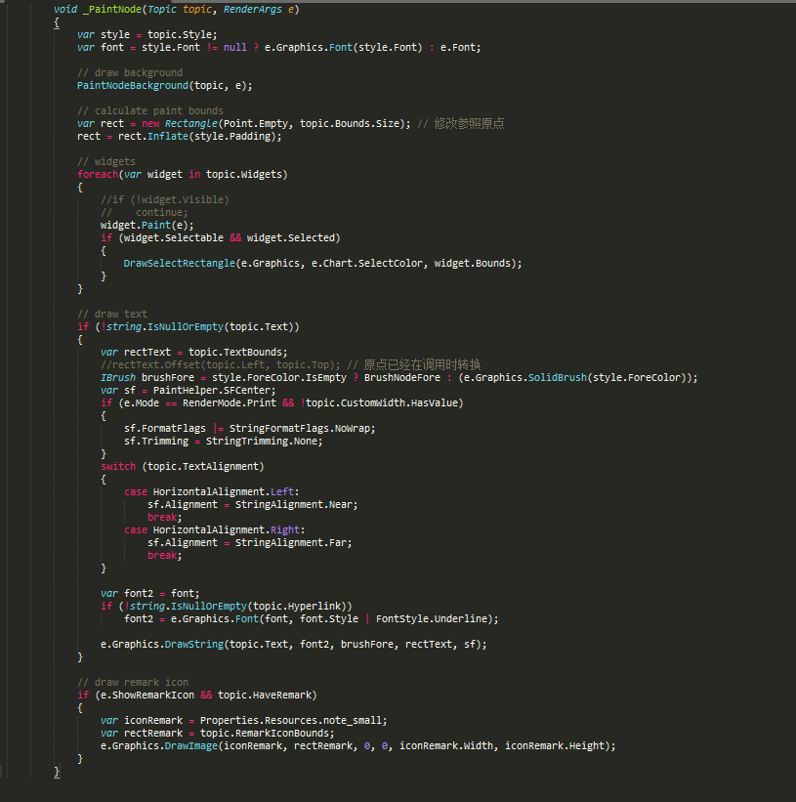
_PaintTopic

Slide 22
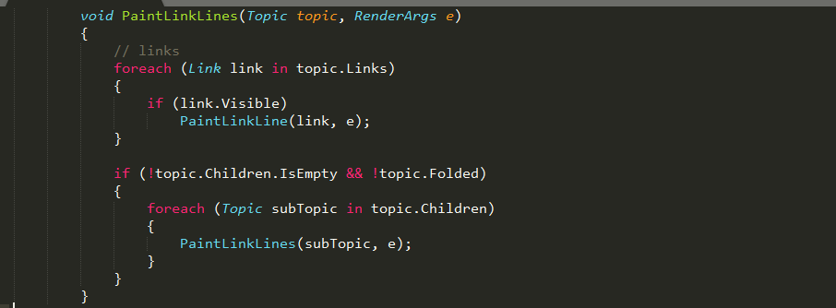
PaintLinkLines

Slide 23
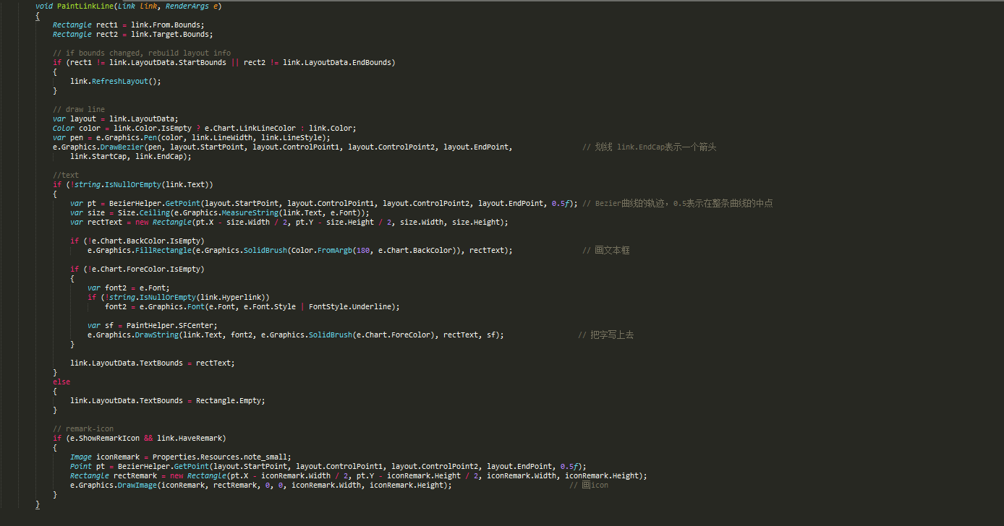
PaintLinkLine

Slide 24
分层绘制
注意：所有分层绘制都不是画在bmpbuffer上的
SelectionLayer => 鼠标框选的区域
LinesLayer => 动态绘制Bezier曲线
ChartTooltipLayer => 绘制ChartTool

Slide 25
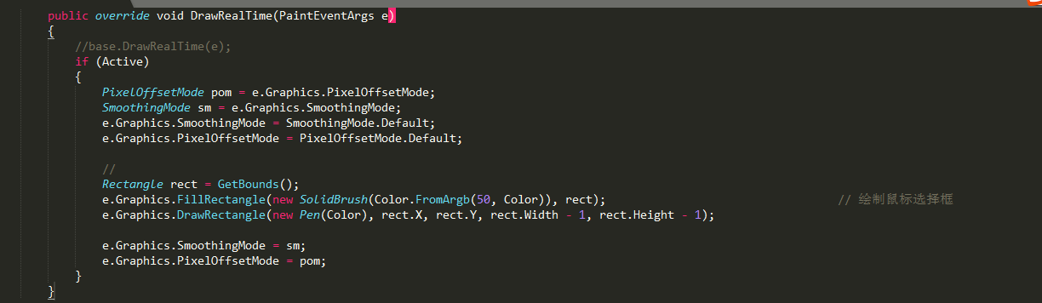
SelectionLayer

Slide 26
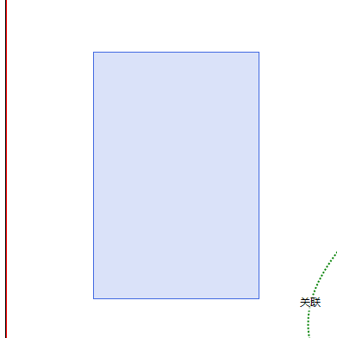
SelectionLayer

Slide 27
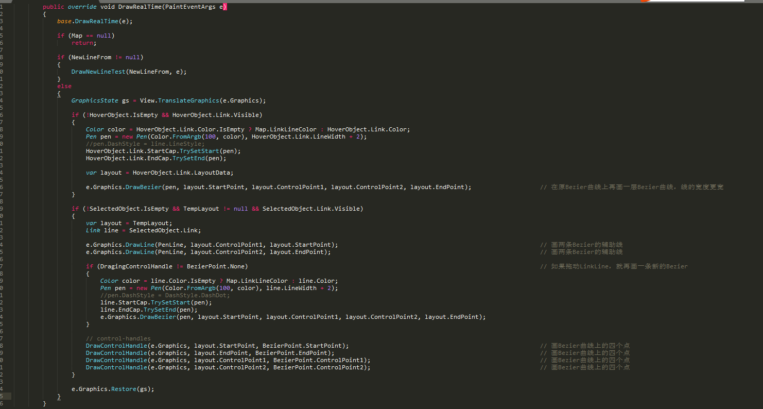
LinesLayer

Slide 28
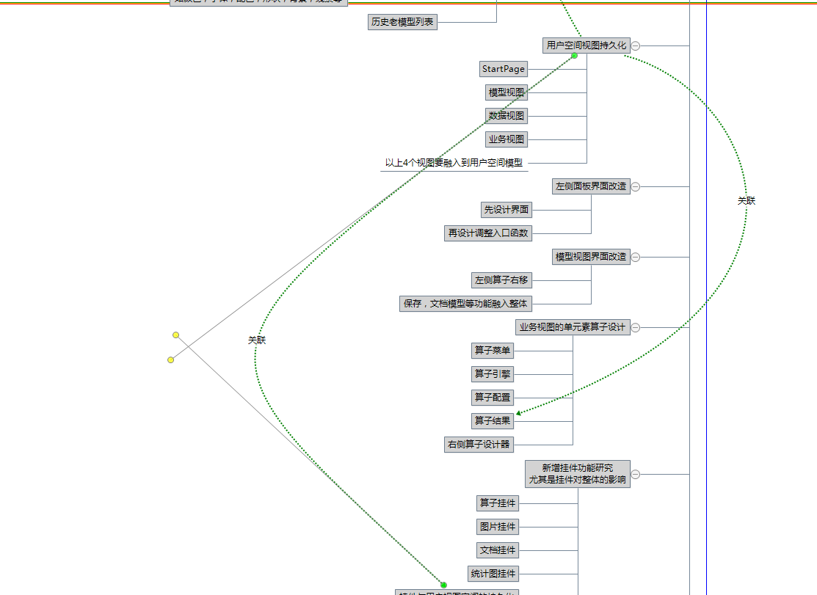
LinesLayer

Slide 29
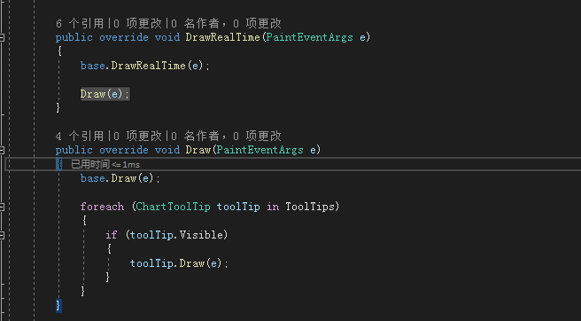
ChartTooltipLayer

Slide 30
ChartBox_Paint部分Q&A
Q:为什么这么流畅？
A:bmpbuffer的使用，实现了类似suspendLayout和 resumeLayout的效果
Q:绘制的时候是画了整个图还是只是视野框部分
A:绘制的时候确实画了整张图，但是只有视野框的部分（bitmap上的东西）可见

Slide 31
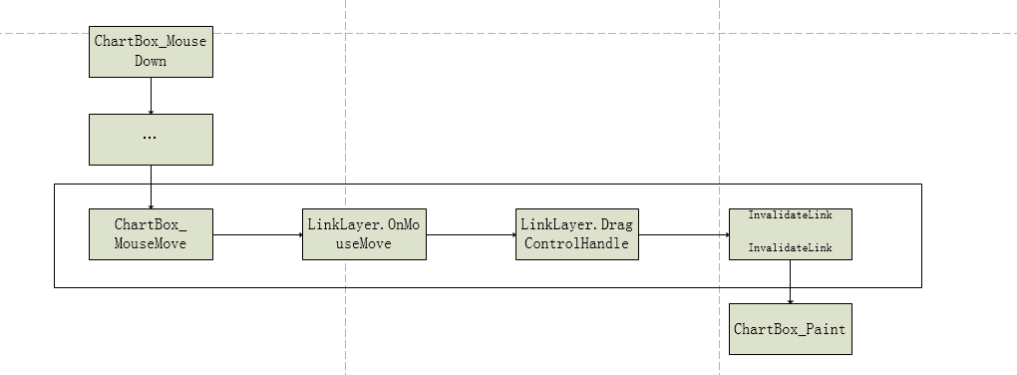
动态绘制Bezier曲线
选择控制点
移动鼠标
更新线坐标
重绘线=>重绘ChartBox

Slide 32
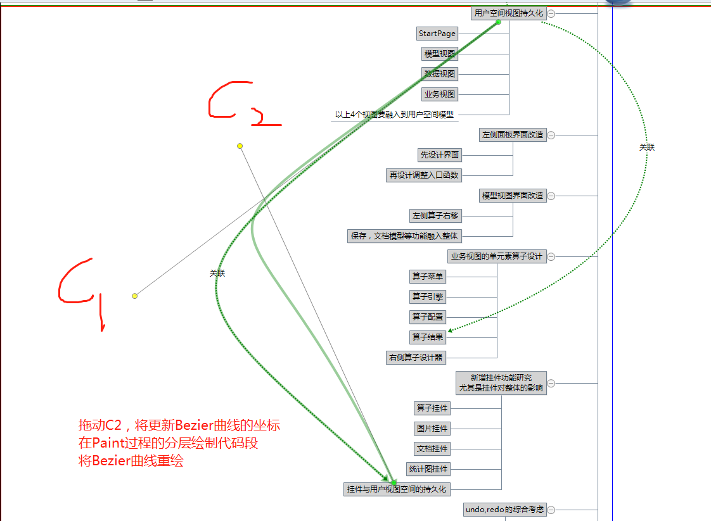
动态绘制Bezier曲线

Slide 33
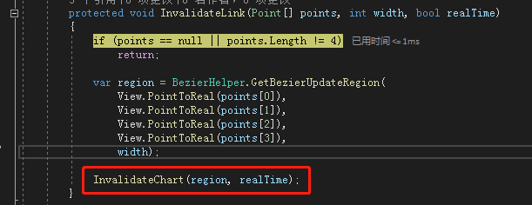
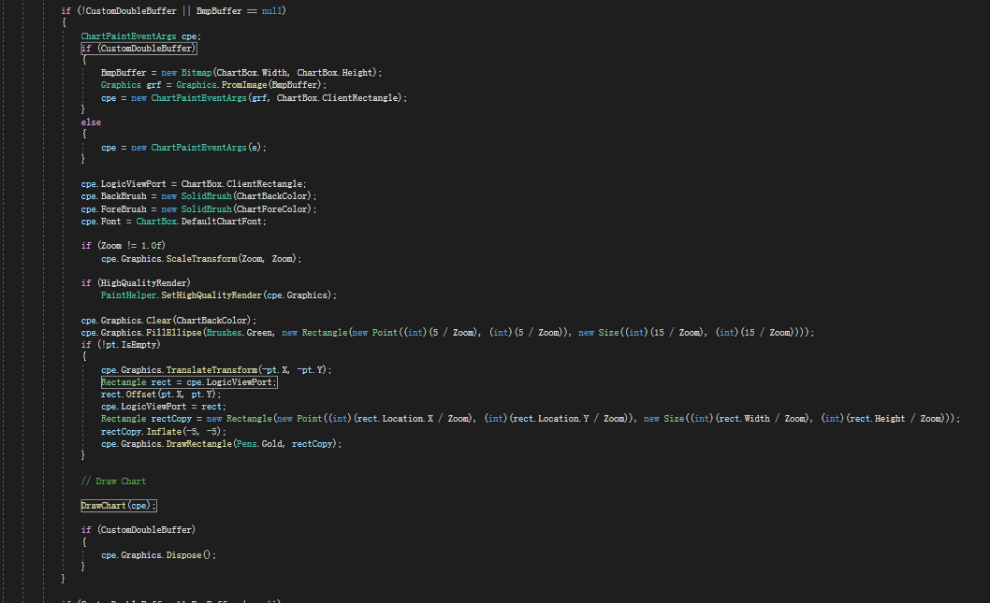
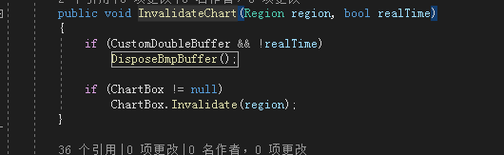
动态绘制Bezier曲线
InvalidateChart(region, realTime) => 重绘region区域，realTime表示不重绘bmpbuffer，直接在ChartBox上绘制

Slide 34
动态绘制Bezier曲线Q&A
Q:为什么绘制Bezier曲线的时候是否流畅
A:
1. 使用了bmpbuffer，在重绘Bezier曲线的过程中，并不会重绘所有Topic、Line等东西
2. 重绘Bezier曲线是直接在ChartBox上画的，而ChartBox上压根没有其他子控件，只需要把bmpbuffer上面的图画在CharBox上，然后换一条线即可

Slide 35
点选判断
目的：知道MouseDown到底点在什么上
判断顺序：
点在Layers上
点在Topic上

Slide 36
点选判断-是否点在Layers上
SelectionLayer
不判断

Slide 37
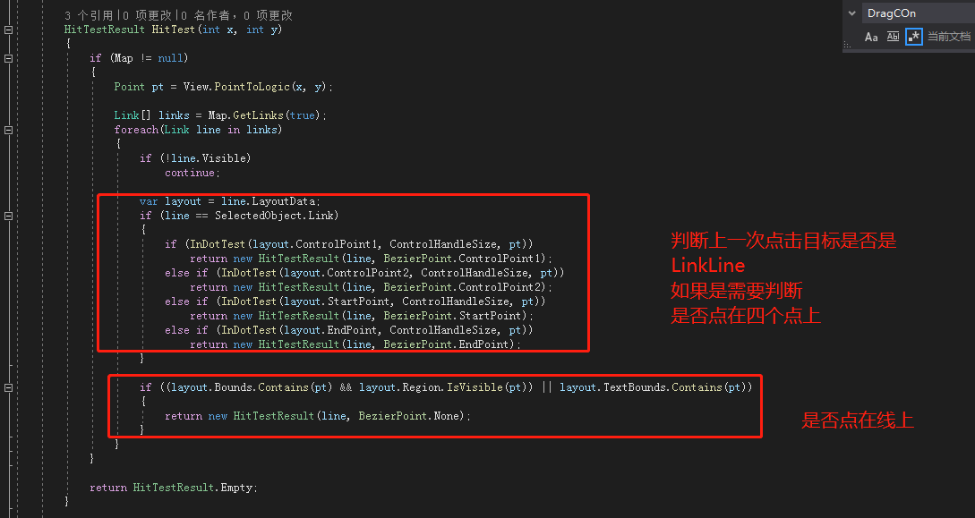
点选判断-是否点在Layers上
LinkLineLayer
判断是否点在四个控制点上
判断是否点在线上

Slide 38
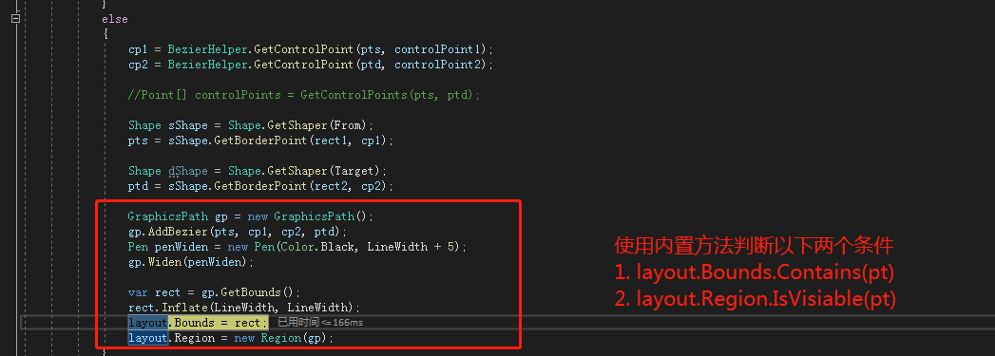
点选判断-是否点在Layers上
LinkLineLayer
判断是否点在四个控制点上
判断是否点在线上

Slide 39
点选判断-是否点在Layers上
ChartTooltip上

Slide 40
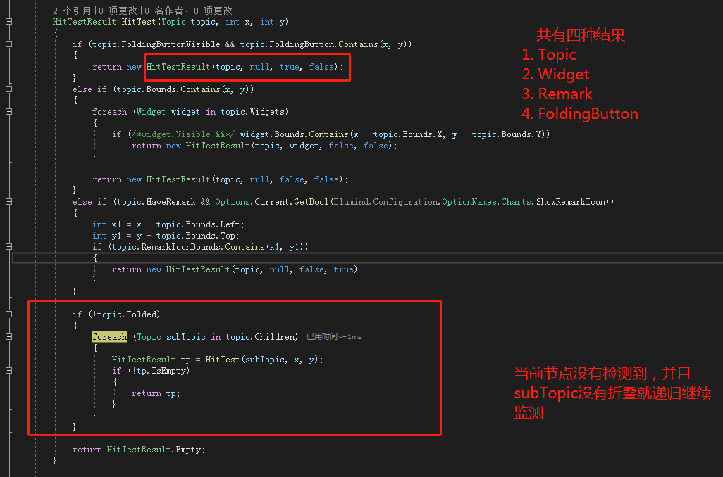
点选判断-是否点在Topic上

Slide 41
点选判断
首先判断线
如果有图上有控制点，判断是否在控制点上
使用GraphicsPath判断是否在线上
然后判断Topic
可能点在Topic、Widget、Remark、FoldingButton
递归，知道判断点在什么东西上

